Slide 1
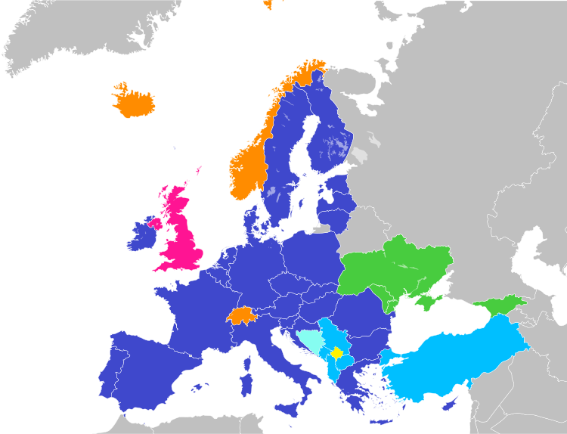
Ευρωπαϊκή Ένωση (Ε.Ε.)
Ευρωπαϊκοί θεσμοί

Slide 2
Η Ελλάδα στην Ε.Ε.
1979
1981
1983
2002
Συνθήκη προσχώρησης
Ένταξη στην ΕΟΚ
Ανάληψη Προεδρίας
Μέλος της Ευρωζώνης
Οι Έλληνες πρωθυπουργοί στην Ε.Ε. 

Slide 3
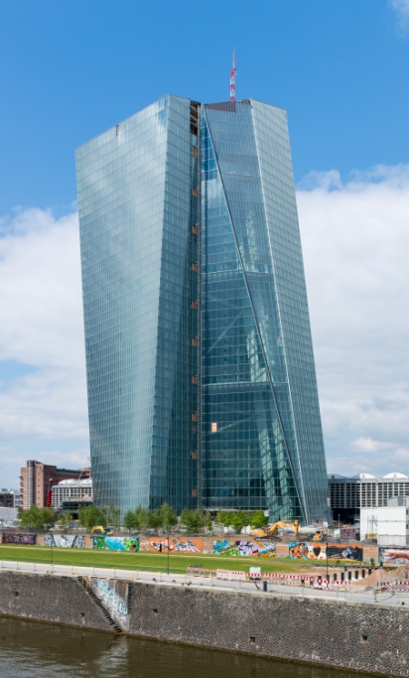
Οικονομία: Ευρώ ( € )
Ε.Κ.Τ. (ECB European Central Bank) 
01/01/1999 Χρήση του Ευρώ (άυλο χρήμα) 
01/01/2002 Κέρματα και χαρτονομίσματα 
Οι χώρες του Ευρώ
19 χώρες
Ε.Κ.Τ. - Φρανκφούρτη

Slide 4
Ευρωζώνη
Φινλανδία
Το 2002 το ευρώ αντικατέστησε τα προηγούμενα εθνικά νομίσματα.
19 κράτη μέλη χρησιμοποιούν πλέον το ευρώ ως εθνικό νόμισμα.
Σουηδία
Εσθονία
Λετονία
Ιρλανδία
Δανία
Λιθουανία
Ηνωμένο Βασίλειο
Κάτω Χώρες
Πολωνία
Βέλγιο
Γερμανία
Λουξεμβούργο
Τσεχία
Σλοβακία
Γαλλία
Αυστρία
Ουγγαρία
Σλοβενία
Ρουμανία
Κροατία
Πορτογαλία
Ιταλία
Βουλγαρία
Ισπανία
Ελλάδα
© ΕΥΡΩΠΑΪΚΗ ΕΝΩΣΗ
Μάλτα
Κύπρος
Χώρες της ζώνης του ευρώ
Χώρες εκτός της ζώνης του ευρώ
Notes:
﻿Το ευρώ χρησιμοποιείται σήμερα από περίπου τα δύο τρίτα των πολιτών της ΕΕ σε 19 χώρες.
Τα κράτη μέλη της EΕ που χρησιμοποιούν το ευρώ είναι τα εξής: Βέλγιο, Γερμανία, Εσθονία, Ιρλανδία, Ελλάδα, Ισπανία, Γαλλία, Ιταλία, Κύπρος, Λετονία, Λιθουανία, Λουξεμβούργο, Μάλτα, Κάτω Χώρες, Αυστρία, Πορτογαλία, Σλοβενία, Σλοβακία, Φινλανδία.

Slide 5
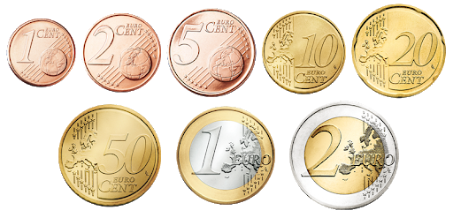
Τα κράτη μέλη της Ευρωζώνης (€)
19 Κράτη Μέλη
 | Αυστρία |  | Ισπανία |  | Ολλανδία
 | Βέλγιο |  | Ιταλία |  | Πορτογαλία
 | Γαλλία |  | Κύπρος |  | Σλοβακία
 | Γερμανία |  | Λετονία |  | Σλοβενία
 | Ελλάδα |  | Λιθουανία |  | Φινλανδία
 | Εσθονία |  | Λουξεμβούργο
 | Ιρλανδία |  | Μάλτα

Slide 6
Εκπαίδευση: Προγράμματα Erasmus
Το Erasmus+ είναι το πρόγραμμα της ΕΕ για τη στήριξη της εκπαίδευσης, της κατάρτισης, της νεολαίας και του αθλητισμού στην Ευρώπη. 
Αρχικά συμμετείχαν φοιτητές.
Στο πρόγραμμα Erasmus+ μπορούν να συμμετέχουν μεμονωμένα άτομα, αλλά και οργανισμοί.
Μπορούν επίσης να συμμετέχουν και χώρες εκτός Ε.Ε.

Slide 7
Πολιτισμός: Πολιτιστικές πρωτεύουσες
Συμβάλει στην προσέγγιση των λαών της Ευρώπης
Είναι μια κοινοτική δράση για την ανάδειξη του πλούτου της ποικιλομορφίας, των κοινών πτυχών των ευρωπαϊκών πολιτισμών και τη βελτίωση της αλληλοκατανόησης μεταξύ των ευρωπαίων πολιτών
πρόταση της Μελίνας Μερκούρη (Ιούνιος 1985)
Οι πολιτιστικές πρωτεύουσες τις Ευρώπης 
http://ecoc2021.culture.gr/el/

Slide 8
Λαοί και πολιτισμοί στην Ε.Ε.
Κοινά στοιχεία
Κοινές αξίες (δημοκρατία, ελευθερία, κοινωνική δικαιοσύνη, σεβασμός στην ετερότητα)
Μη κοινά στοιχεία
Γλώσσα
Ήθη και έθιμα
Παραδόσεις
Κοινές πολιτισμικές και ιστορικές ρίζες

Slide 9
Οι οικογένειες γλωσσών της ΕΕ 
24 επίσημες γλώσσες της ΕΕ
Δανικά
ΓΕΡΜΑΝΙΚΕΣ
Βουλγαρικά
Σουηδικά
Γερμανικά
Ισπανικά
Σλοβενικά
Τσεχικά
Ολλανδικά
Αγγλικά
ΣΛΑΒΙΚΕΣ
Ρουμανικά
Γαλλικά
ΛΑΤΙΝΟΓΕΝΕΙΣ
Σλοβακικά
Κροατικά
Πορτογαλικά
Ιταλικά
Πολωνικά
Εσθονικά
Φινλανδικά
Ελληνικά
ΑΛΛΕΣ
Ιρλανδικά
Μαλτέζικα
Ουγγρικά
Λιθουανικά
Λετονικά

Slide 10
Δικαιώματα και Υποχρεώσεις των πολιτών στην Ε.Ε.
Όλοι οι πολίτες της Ευρωπαϊκής Ένωσης (Ε.Ε.), ανεξάρτητα από εθνικότητα, φύλο, θρησκεία και πεποιθήσεις μπορούν:
να εκλέγουν και να εκλέγονται στις Ευρωεκλογές και στις δημοτικές εκλογές της κοινοτικής χώρας που ζουν, έστω κι αν δεν είναι πολίτες της χώρας αυτής,
να ταξιδεύουν, να ζουν, να σπουδάζουν και να εργάζονται σε κάθε χώρα της Ευρωπαϊκής Ένωσης,
να συμμετέχουν σε προγράμματα της Ε.Ε., ώστε να αποκτήσουν γνώσεις και ικανότητες,
Έχουν την υποχρέωση:
να εφαρμόζουν τους κανονισμούς της Ε.Ε. που γίνονται και νόμοι της χώρας τους.

Slide 11
Δικαιώματα και Υποχρεώσεις των πολιτών στην Ε.Ε.
Διαβάζω ορισμένους κανόνες που ισχύουν σε κράτη της Ευρωπαϊκής Ένωσης:
Στην Ιρλανδία, την Κύπρο και τη Μάλτα οδηγούμε στην αριστερή πλευρά του δρόμου.
Τα κατοικίδια ζώα πρέπει να είναι εφοδιασμένα με διαβατήριο, στο οποίο να καταγράφεται ο πλήρης εμβολιασμός τους.
Η χρήση κινητού τηλεφώνου κατά την οδήγηση αυξάνει υπέρμετρα τον κίνδυνο πρόκλησης θανατηφόρων ατυχημάτων και γι’ αυτό απαγορεύεται ρητά σε όλες τις χώρες της Ευρωπαϊκής Ένωσης.

